Slide 1
Модель тьюторского сопровождения учащихся в общеобразовательной школе
учитель математики МБОУ Грушевская ООШ Киреева Т.А.

Slide 2
Наличие в современной педагогике огромного количества педагогических технологий и их применение предполагают сотрудничество учителя и ученика, которое приносит результат.

Slide 3
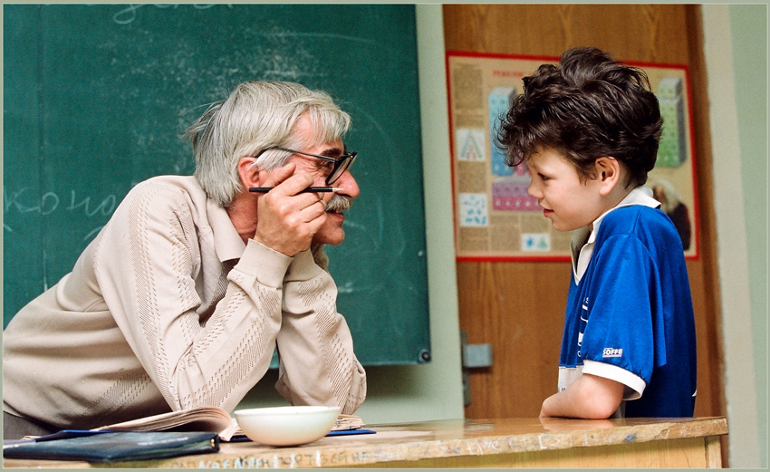
Все великие достижения в педагогике появлялись при встрече личности учителя и личности ученика. Построение отношений «учитель - ученик» может рассматриваться как человеческое общение, путешествие по «океану знаний» в поисках выхода, «погружение» в проблемы и творчество другого человека.
Построение взаимодействия, сотрудничества в реализации программы образования ученика, искоренение равнодушия в отношениях между учителем и учеником, именно эти основания лежат в основе тьюторства.

Slide 4
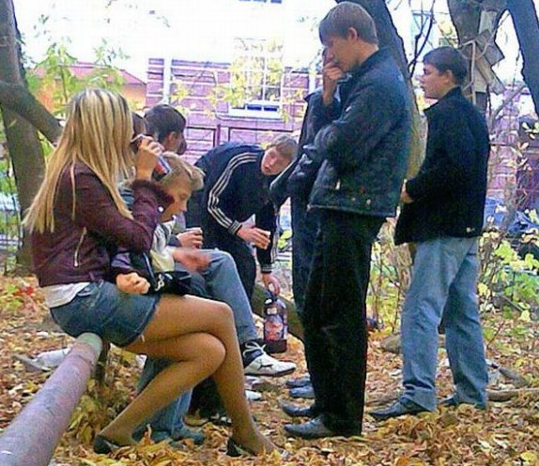
Если в системе отношений учителя и ученика нет места для самостоятельного выбора и поиска, то подросток настойчиво ищет точку опоры для выражения своих интересов за пределами школы и семьи.
Актуализация подобных проблем стимулирует поиск новых подходов, включающих средства, обеспечивающие развитие интересов и способностей ребёнка, учёт его индивидуальности и субъектности.

Slide 5
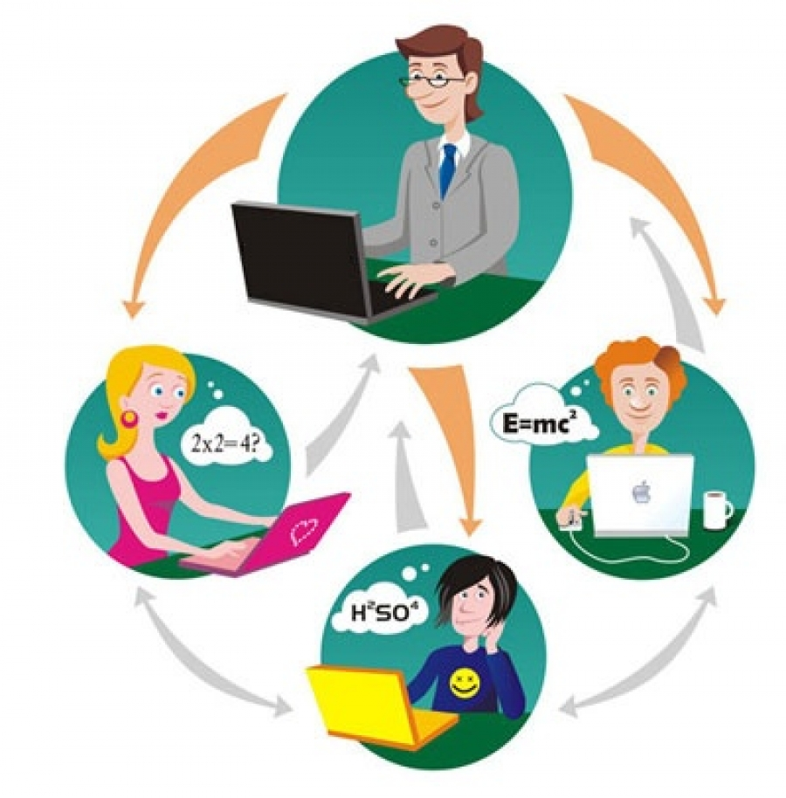

Slide 6
Для достижения этой цели недостаточно формировать, контролировать, оценивать и корректировать знания, умения и навыки. Необходимо развивать познавательную активность, самостоятельность учащихся, отслеживать динамику развития их познавательных интересов.

Slide 7
Возникает закономерный вопрос: кто будет решать эти задачи в школе - педагог, воспитатель или психолог?
Педагог
Психолог
владеет учебным предметом, частной методикой, основами дидактики, но в меньшей степени обладает знаниями в области возрастной и педагогической психологии.
владеет знаниями своей науки, но в меньшей степени знаком с учебным предметом и частными методиками.
проводит свой контроль - с помощью разнообразных тестов, анкет, тренингов.
проводит свой контроль в форме проверочных работ

Slide 8
Зачастую результаты педагогического контроля и психологического тестирования не совпадают и противоречат друг другу. Ребёнку приходится выполнять в течение учебного года большое количество работ, смысл которых ему вряд ли доступен, но которые создают для него стрессовую ситуацию.

Slide 9
для разрешения противоречия между целями и средствами образования необходимо «выращивание» педагога нового типа - педагога-наставника, который опираясь на основные, фундаментальные положения современной теории учебной деятельности, логики и теории построения научного знания, способен построить педагогическую технологию сопровождения, позволяющую выявлять познавательные интересы, сопровождать их развитие, использовать в обучении. Такой педагогической технологией станет тьюторское сопровождение.
В переводе с английского языка tutor означает наставник. Тьютор организует процесс индивидуальной работы с обучающимися по выявлению, формированию и развитию их познавательных интересов; организует персональное сопровождение обучающихся в образовательном пространстве; сопровождает процесс формирования личности обучающихся (помогает им разобраться в успехах, неудачах, сформулировать личный заказ к процессу обучения, выстроить цели на будущее)

Slide 10
Модель организации тьюторского сопровождения школьника
Диагностика: выявление познавательного интереса учащегося (анализ результатов тестирования, наблюдений, бесед, анкетирования и т. п.), либо планирование следующего направления работы.
Формулирование первичного вопроса и на его основе темы предполагаемого мини-исследования (творческой работы, проекта и т.п.).
Составление карты поиска: где (в каких пространствах, в том числе социальных) можно найти ответ на вопрос?

Slide 11
Выбор базового образовательного модуля (каким способом я буду добывать информацию? Ее обрабатывать? Предъявлять?):
Научный или знаковый – «академический»: заметка в школьной газете, статья, реферат, доклад, учебное исследование.
Коммуникативный – посредством специально организованного общения: интервью, анкетирование, устный вопрос (к кому и как уместно обратиться), участие в конференциях, мастер-классах.
Игровой или ролевой – ролевая игра, деловая играю тренинг и т.п.
Собственно «исследование». Нахождение информации по сформулированному вопросу-теме-проблеме.

Slide 12
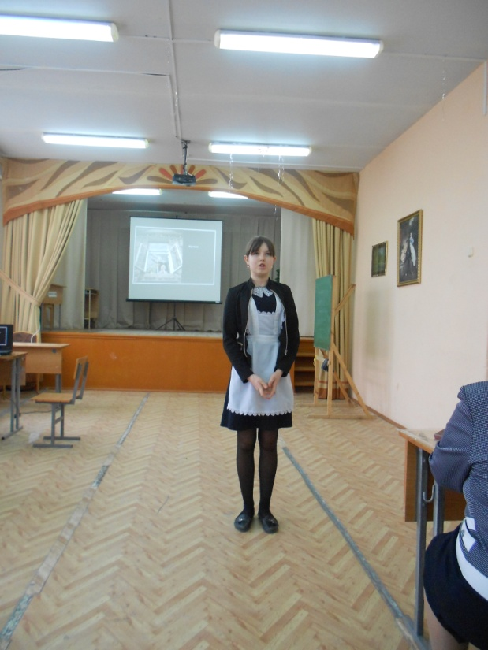
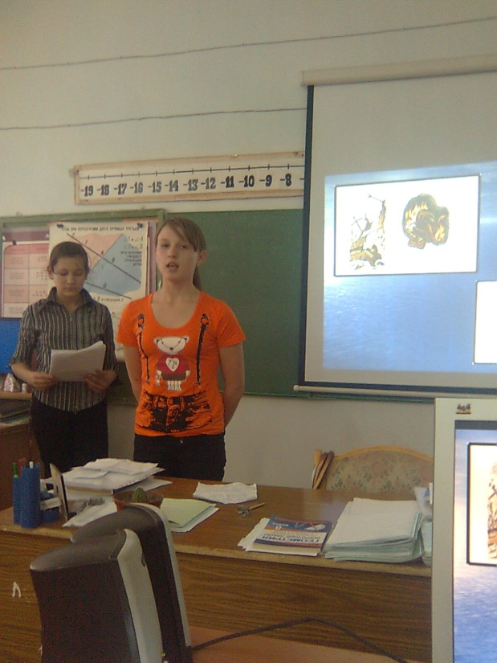
Использование проектно-исследовательского метода отвечает насущным требованиям к образованию сегодняшнего дня. Индивидуальная исследовательская деятельность учащихся обогащает практику личностно-ориентированных технологий. Любая образовательная технология, используемая учителем в своей работе, должна способствовать раскрытию активного опыта ученика, формированию значимых для него способов учебной работы, овладению методами самообразования. Даже слабоуспевающий ученик обнаруживает интерес к предмету, если ему удаётся что-то открыть самому. Задача учителя - вызвать интерес к процессу исследовательской деятельности, увлечь содержанием и способом выполнения работы.

Slide 13
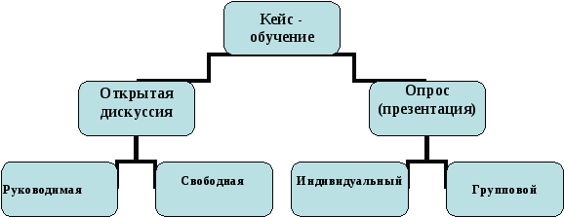
Технологии и методики, которые тьютор может использовать в своей работе с учащимися, – это технологии открытого образования:
«Дебаты» (метод организации публичной дискуссии, в которой нужно предельно доказательно аргументировать свою точку зрения и опровергнуть противоположную) и др
«Кейс-обучение» (метод обучения, основанный на разборе практических ситуаций)
«Портфолио» (метод презентации образовательных результатов)

Slide 14
Формы тьюторского сопровождения:
Индивидуальная тьюторская консультация (беседа) - индивидуальная организационная форма тьюторского сопровождения, представляет собой обсуждение с тьютором значимых вопросов, связанных с личным развитием и образованием каждого учащегося.
Групповая тьюторская консультация.

Slide 15
Сфера тьюторской работы направлена на построение на материале реальной жизни подопечного (учебной, трудовой) практики расширения его собственных возможностей, на самоопределение, подключение субъектного отношения к построению собственного продвижения к успеху.

Slide 16
построение временной «растяжки» (мое прошлое — настоящее — будущее); планирование шагов по достижению образа будущего
осознание подопечным неопределенности наличной ситуации, необходимости ее достройки из прошлого и будущего
совместный с тьютором анализ и рефлексия решений и действий подопечного
Этапы взаимодействия
с учащимся:
сохранение независимости от чужих решений
выстраивание партнерства и взаимодействия с другими людьми и структурами под решение своих задач
процедура «договаривания» с другими о нормах жизни и действия
переформатирование и «переозначивание» своих результатов и целей

Slide 17
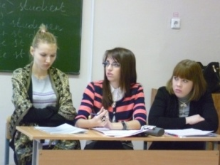
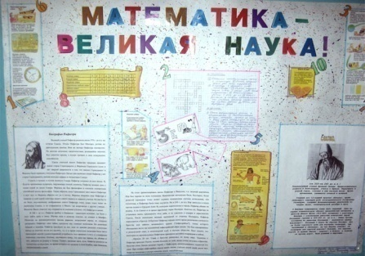
Поиск в окружающем мире удивительных явлений, сказочных образов,примечательных и значимых объектов. Творческая продукция детей — краткое представление интереса. Формирование способа и техники поиска и систематизации материала.
Систематическое наблюдение какого-нибудь объекта, ведение дневниковых записей, сбор примечательных фактов.
Оформление и формулировка вопросов, обнаруженных фактов, формулировка проблем на основе вопросов.
Создание умозаключений, выводов и обобщений, конструирование объяснений, выдвижение гипотез, предположений, версий
Работа с текстами по своей тематике. Ознакомление с современными научными гипотезами, альтернативными точками зрения на одну и ту же проблему. Изложение своего взгляда. Отстаивание позиции.
Рефлексия познавательной деятельности. Рецензирование работ. Умение вести диалог и спор со слушателями
Составление таблицы-приложения. Выпуск книг и журналов
Виды деятельности учащихся

Slide 18
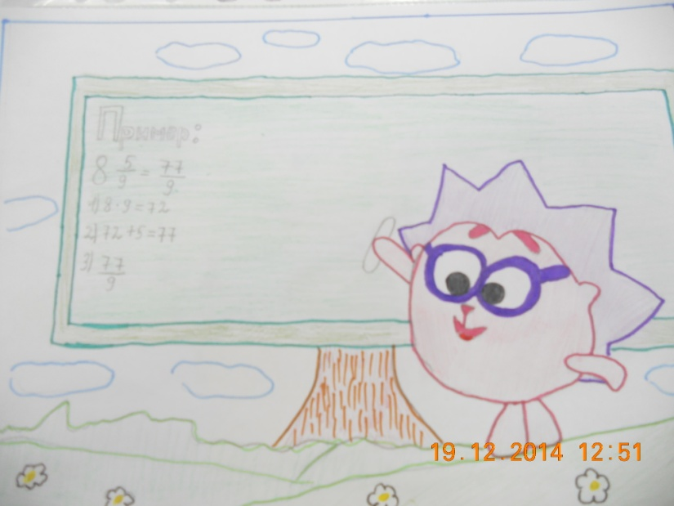
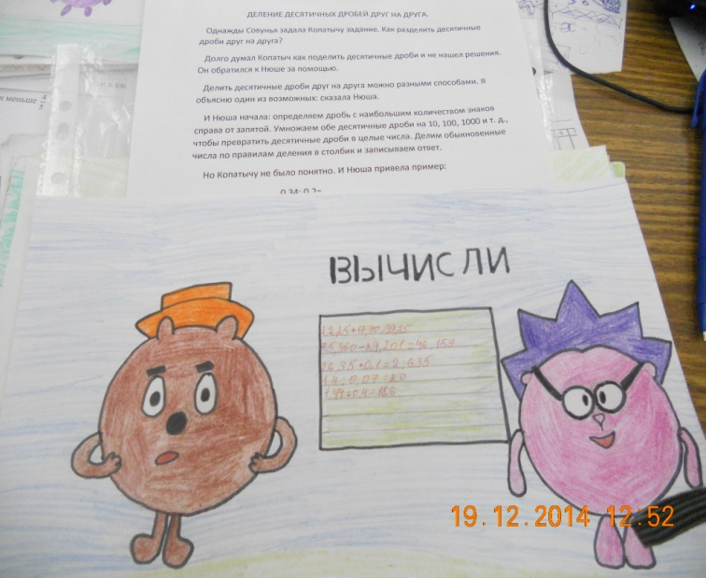
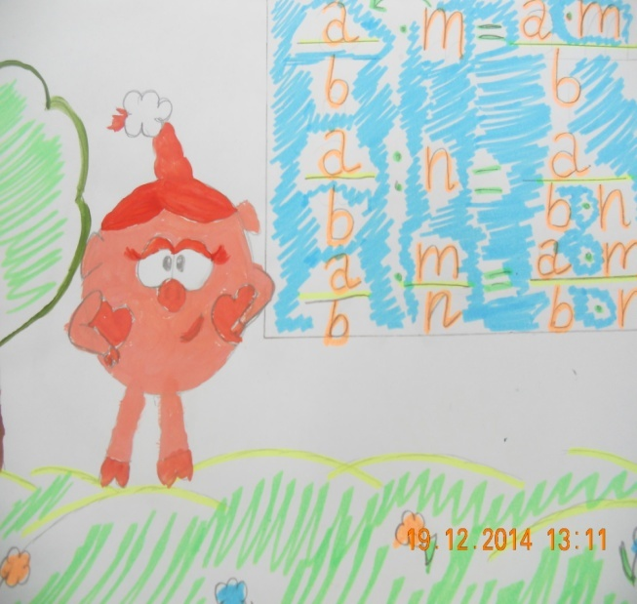
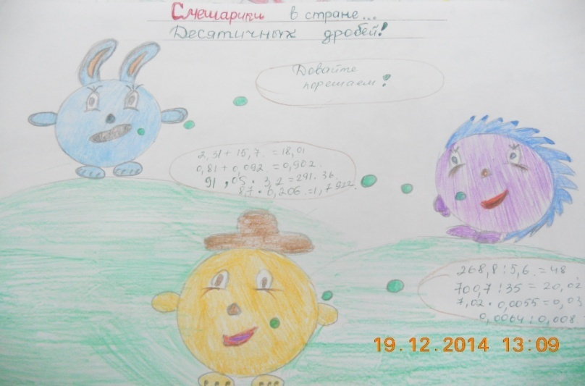
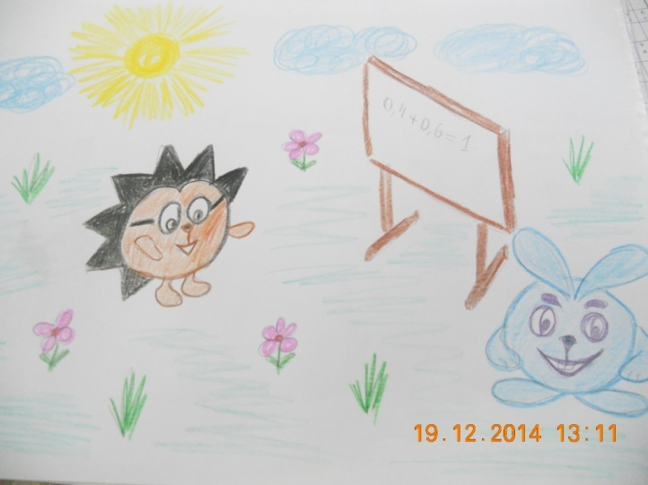
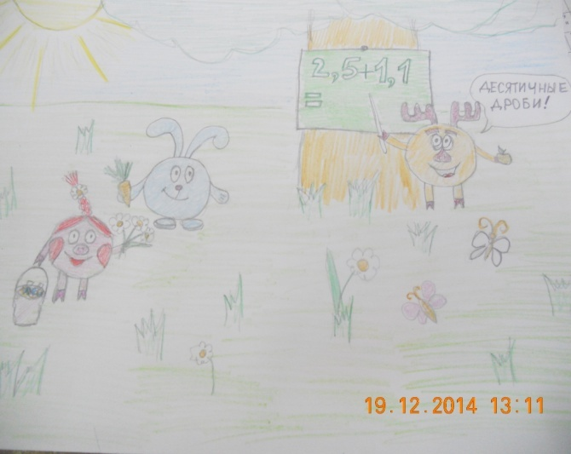
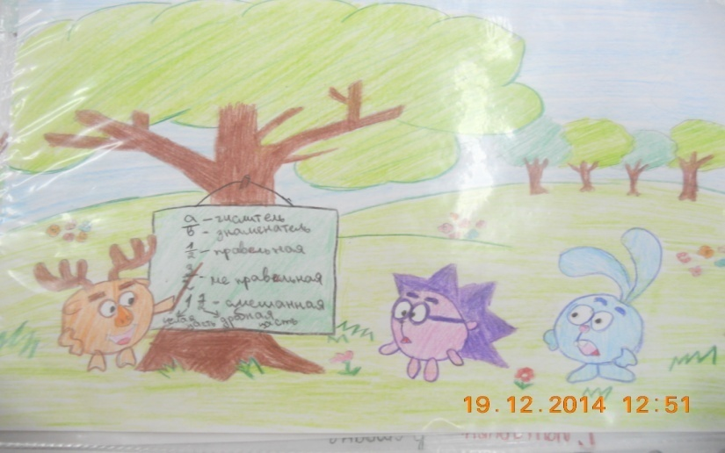
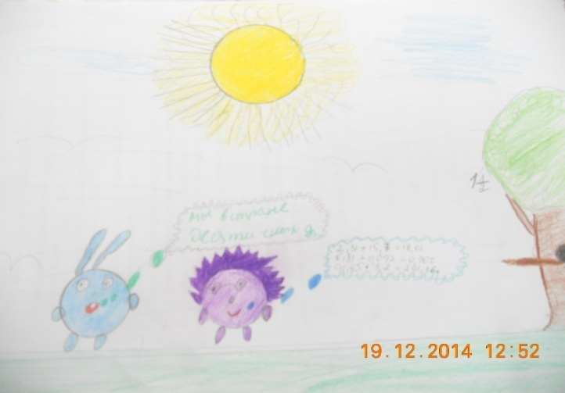
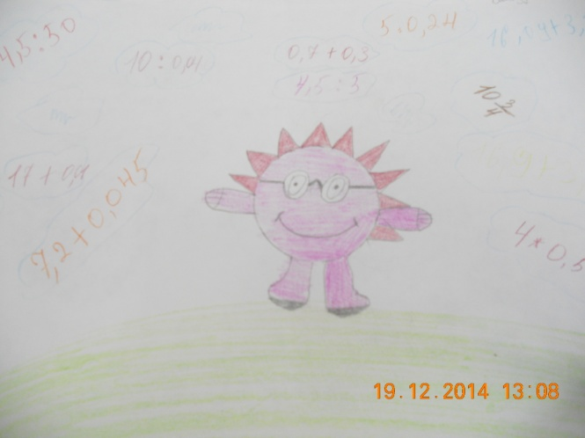

Slide 19
Создание доброжелательного микроклимата - важная составляющая успеха тьютерского сопровождения.

Slide 21
Используемые интернет ресурсы.
http://pedsovet.su/publ/71-1-0-4669
http://uchportfolio.ru/show/articles/7391.
http://ppt4web.ru/pedagogika/tjutorskoe-soprovozhdenie-shkolnikov.html

